Slide 1

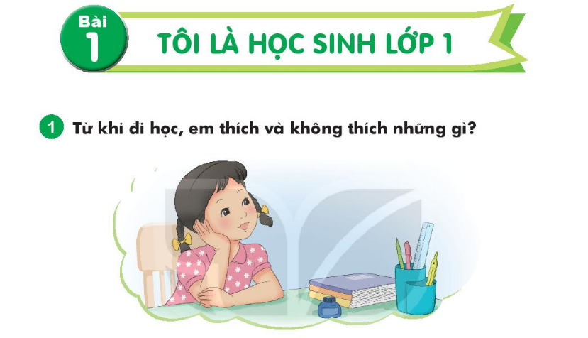

Slide 2

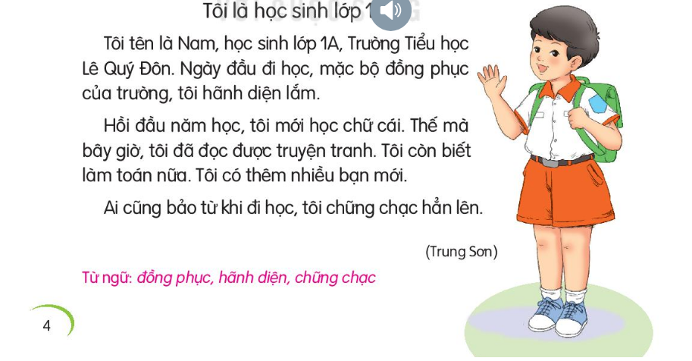
Tôi là học sinh lớp 1

Slide 3
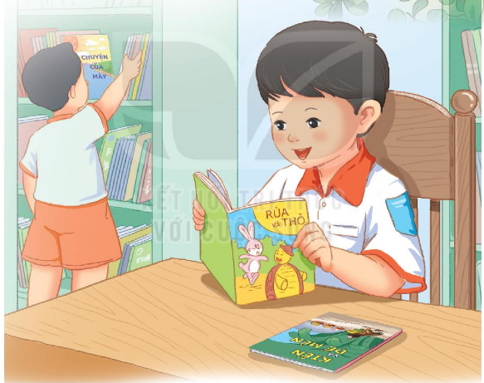
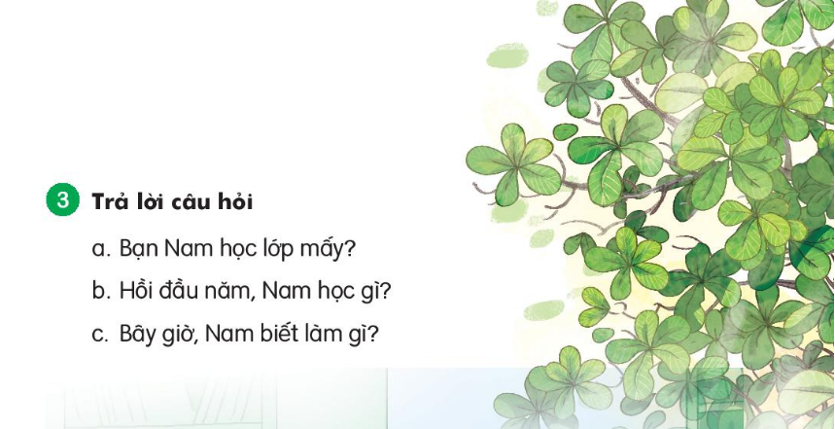

Slide 4
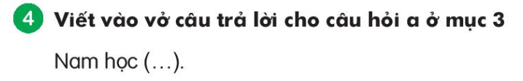
Ǯǯǯǯǯǯ
ǯǯǯǯǯǯ
Nam hǌ lġ 1 A.

Slide 5
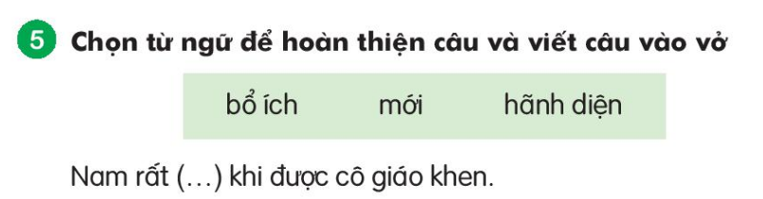
Nam ǟất hãnh dΗện khi đưϑ cô giáo Άen.
Ǯǯǯǯǯǯ
ǯǯǯǯǯǯ

Slide 6
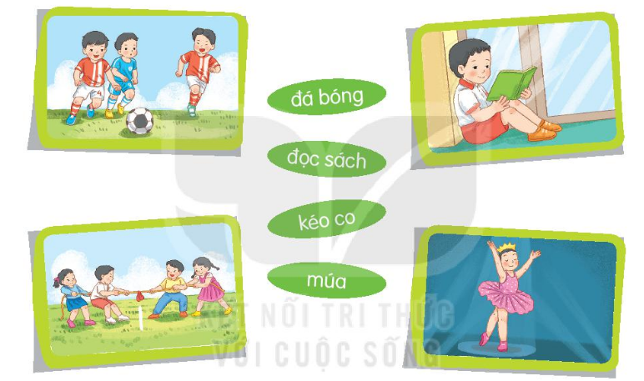

Slide 7
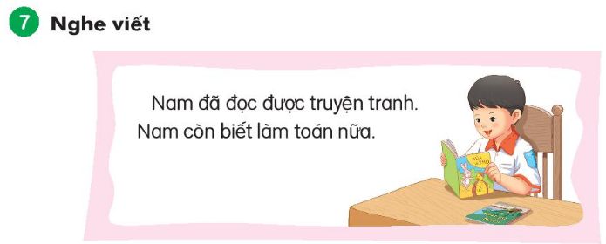
Nam đã đǌ đưϑ truΐện tranh. Nam cŜ λμết làm làm tǨn nữa
Ǯǯǯǯǯǯǯ
ǯǯǯǯǯǯǯ

Slide 8
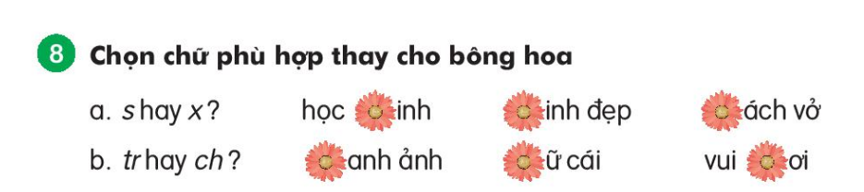
s
x
s
tr
ch
ch

Slide 9
